Slide 1
09.04.04 Программная инженерия
Научно-исследовательская работа на тему:
Разработка алгоритмов и программных средств для решения задачи отображения пространств эмоций различных размерностей.
Чудновец И.В.
М22-524
к.т.н. Климов В.В
Научный консультант:
старший преподаватель
Тихомирова Д.В.
2023

Slide 2
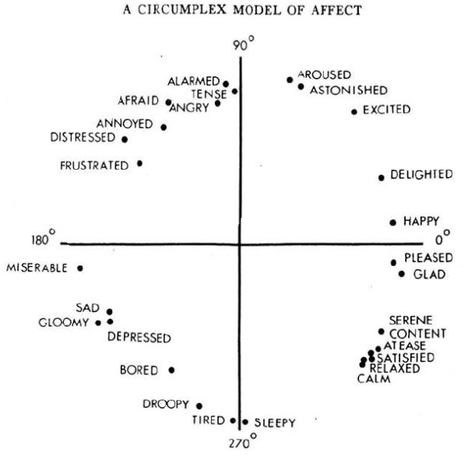
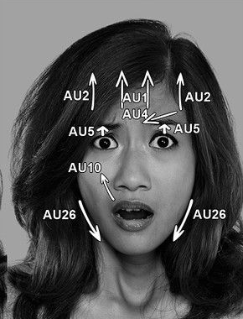
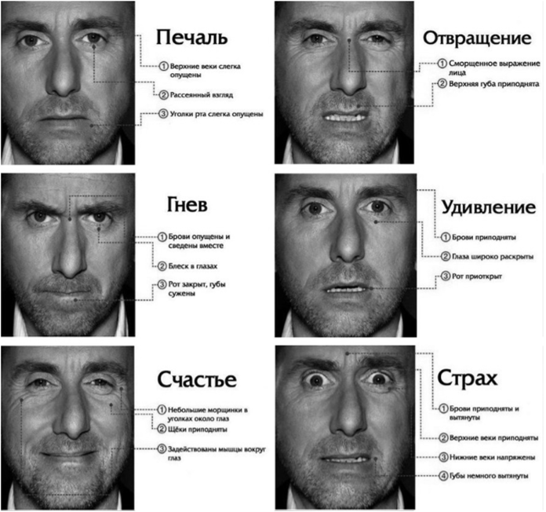
Актуальность работы
Существуют различные многомерные пространства для описанию эмоций человека. Многомерные модели эмоциональных состояний различаются между собой количеством измерений (осей) и их смысловой нагрузкой. С учётом вышесказанного, встаёт вопрос о необходимости иметь возможность отображать пространства эмоций различных размерностей друг в друга.
Рисунок 1 – A Circumplex model of
affect (модель PA)
Рисунок 2 – система кодирования
лицевых движений (FACS)
Рисунок 3 – 6 базовых эмоций Пола
Экмана + нейтральная
<номер>

Slide 3
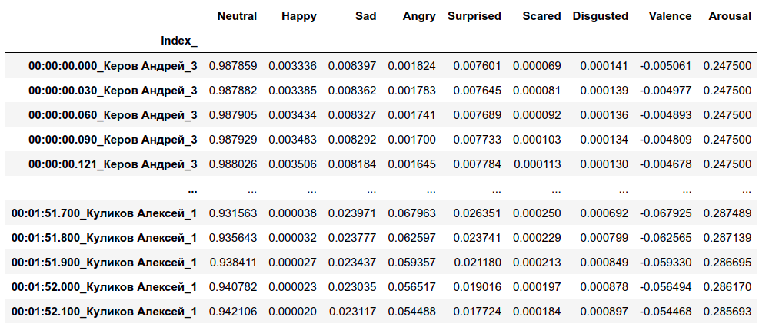
Итоговая цель работы
Итоговой целью работы является разработка модуля-конвертера, предназначенного для отображения между пространствами эмоций различных размерностей.
<номер>

Slide 4
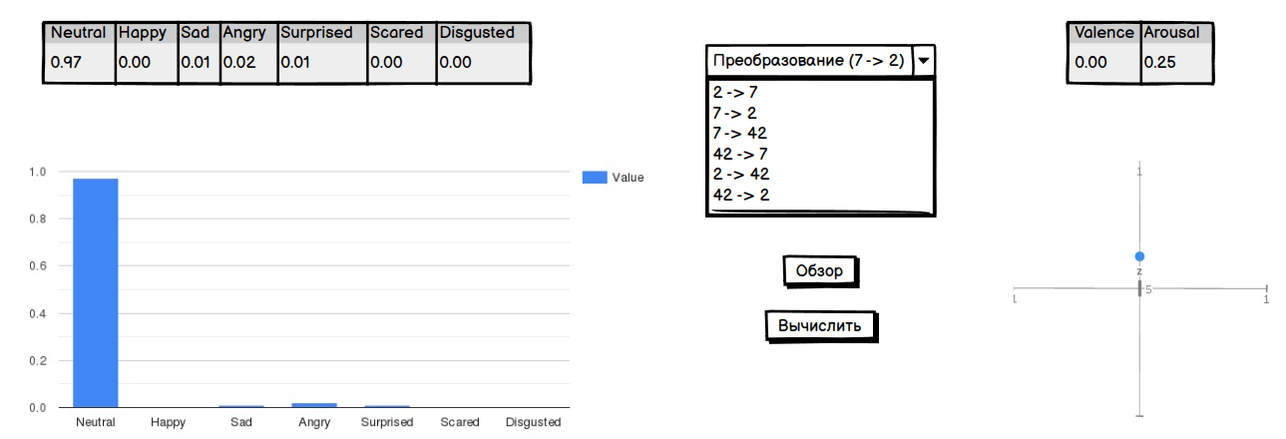
Актуальность работы
Конвертер, отображающий пространства эмоций различных размерностей может иметь множество практических применений. Его могут использовать различные виртуальные ассистенты или цифровые аватары. Особенно это актуально в связи с активным развитием этого IT-направления и отсутствием единого стандарта для использования эмоциональных пространств. Иными словами, разные коммерческие решения могут использовать различные пространства эмоций различных размерностей. Для разрешения таких сложностей и может пригодиться разрабатываемый конвертер, в общем доступе.
Рисунок 4 – Макет экрана конвертера для преобразования 7 -> 2
<номер>

Slide 5
Задачи программной инженерии (решены)
Для достижения поставленной цели необходимо:
1) Сформулировать требования к web-сервису
2) Спроектировать макеты клиентской части приложения
3) Спроектировать серверную часть web-приложения
4) Смоделировать структуру данных
5) Выбрать стек технологий, подобрать инструменты для реализации
6) Реализовать клиентскую и серверную части web-сервиса.
<номер>

Slide 6



Требования к web-сервису
Разрабатываемое ПО должно обладать следующими возможностями:
загрузка моделей (1 или нескольких)
выбор типа преобразования (2 -> 7, 7 -> 2, 42 -> 7, 7 -> 42, 2 -> 42, 42 -> 2)
визуализация полученного преобразования входных данных в выходные данные
выдача ошибки, при необходимости
Рисунок 5 – пример визуализации данных
<номер>

Slide 7
Проектирование макетов клиентской части приложения
Рисунок 6 – Макет экрана для преобразования 7 -> 2
<номер>

Slide 8
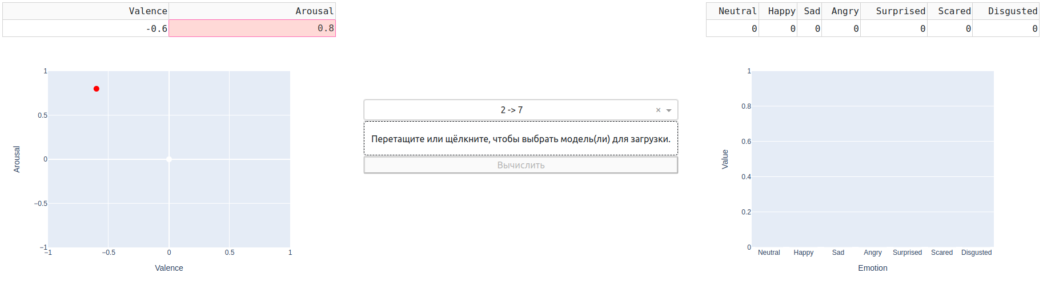
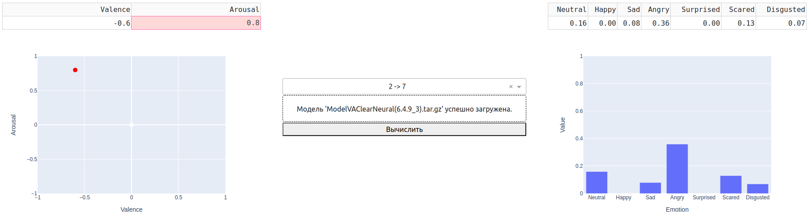
Реализация web-сервиса и демонстрация работы
Рисунок 7 – После нажатия кнопки "Вычислить", загруженная модель произвела вычисления. В выходной таблице отображён численный результат, а столбчатая диаграмма визуализировала данные
<номер>

Slide 9
Результаты НИРа 2-го семестра
В НИРе 2-го семестра производилась разработка web-сервиса, служащего удобным программным интерфейсом для работы с обученными регрессионными и нейросетевыми моделями.
Разрабатываемое ПО обладает следующими возможностями:
загрузка моделей (не более одной, только типа 2 -> 7)
выбор типа преобразования (2 -> 7, 7 -> 2, 42 -> 7, 7 -> 42, 2 -> 42, 42 -> 2)
визуализация полученного преобразования входных данных в выходные данные
выдача ошибки, при некорректном создании модели
загрузка моделей (ЛЮБОГО из 6 типов) => разработан унифицрованный формат файла модели​
разработан алгоритм загрузки и создания моделей (для различных типов)
выдача ошибки, при других случаях (загрузка группы моделей с дубликатами, в группе есть некорректные модели и т.д.)
<номер>

Slide 10
Цель этого НИРа
Целью данной работы является создание эффективных моделей машинного обучения для отображения между пространствами эмоций различных размерностей.
Типы преобразования:
2 -> 7
7 -> 2
42 -> 7
Рисунок 8 – Макет экрана для преобразования 2 -> 7
<номер>

Slide 11
Цель этого НИРа
Целью данной работы является создание эффективных моделей машинного обучения для отображения между пространствами эмоций различных размерностей.
Типы преобразования:
2 -> 7
7 -> 2
42 -> 7
Рисунок 9 – DataFrame с данными: 7 эмоциональных состояний + Valence, Arousal
<номер>

Slide 12
Задачи НИР
Проведение углубленного анализа данных
Метод главных компонент (PCA)
Корреляционный анализ
Обучение моделей многомерной (мульти-выходной) регрессии
Линейная Регрессия
Полиномиальная Регрессия
Ridge и Lasso Регрессии
Случайный Лес (Random Forest)
K-ближайших Соседей (KNN)
Многослойный Перцептрон (MLPRegressor)
<номер>

Slide 13
Подзадачи анализа данных и обучения моделей
Выбор датасета, анализ данных, формирование обучающей и тестовой выборок
Выбрать метод поиска оптимальных значений ключевых параметров моделей
Выбрать метрики для оценки моделей
Выбор инструментов для анализа данных и обучения моделей
Анализ данных
Обучение моделей
Оценка точности работы моделей
Сохранение лучших моделей в формате файла обученных моделей
<номер>

Slide 14
Выбор датасета
Рисунок 9 – DataFrame с данными: 7 эмоциональных состояний + Valence, Arousal
Для обучения и тестирования моделей взяты данные, полученные в ходе работы НИРа 1-го семестра. Это логи программы FaceReader, объединённые в 2 .csv файла: data.csv, data_clear.csv.
Рисунок 9 – DataFrame с данными: 7 эмоциональных состояний + Valence, Arousal
<номер>

Slide 15
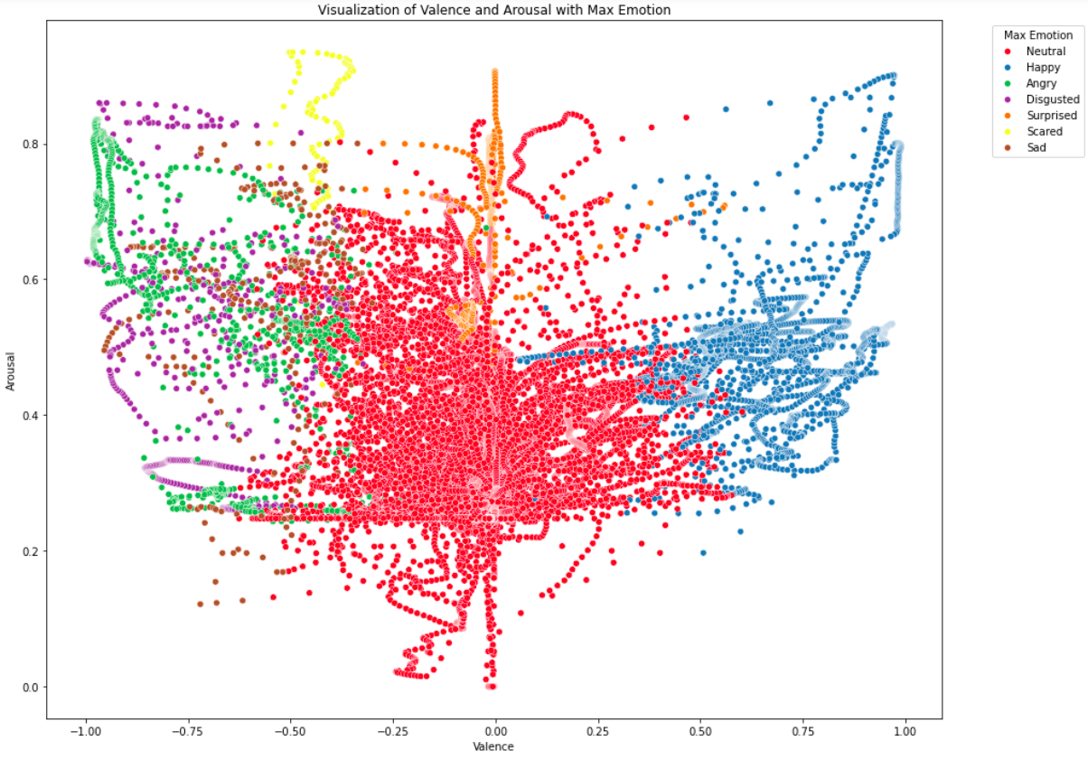
Анализ данных
Рисунок 10 – Диаграмма рассеяния с указанием доминирующей эмоции
<номер>

Slide 16
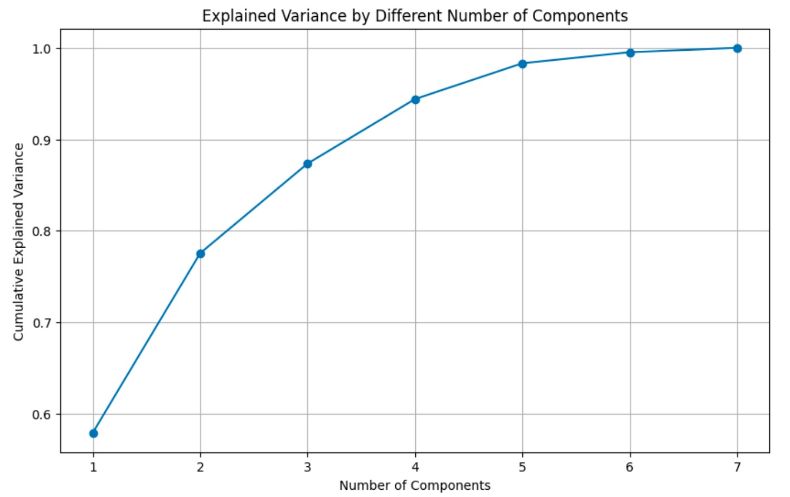
Анализ данных (МГК)
Из этого графика можно сделать вывод о том, сколько компонент необходимо, чтобы объяснить значительную часть вариативности данных. Так, 2 признака (аналог 'Pleasure', 'Arousal') имеют накопленную объясненную дисперсию == 0,7754936 из всех 7-ми эмоций. Это достаточный % вариативности данных, для преобразования 7 -> 2.
Также можно добавить 3-ий признак (аналог Dominance в пространстве PAD - см. “Введение.”), тогда накопленная объясненная дисперсия == 0,87347856. Такое высокое значение (> 85 %) объясняет почему существует и активно используется именно 3-х мерное пространство PAD, а не 2-х мерное пространство PA как у нас.
Рисунок 11 – Накопленная объясненная дисперсия в зависимости от количества компонент (PCA преобразование из 7 компонент в 2)
<номер>

Slide 17
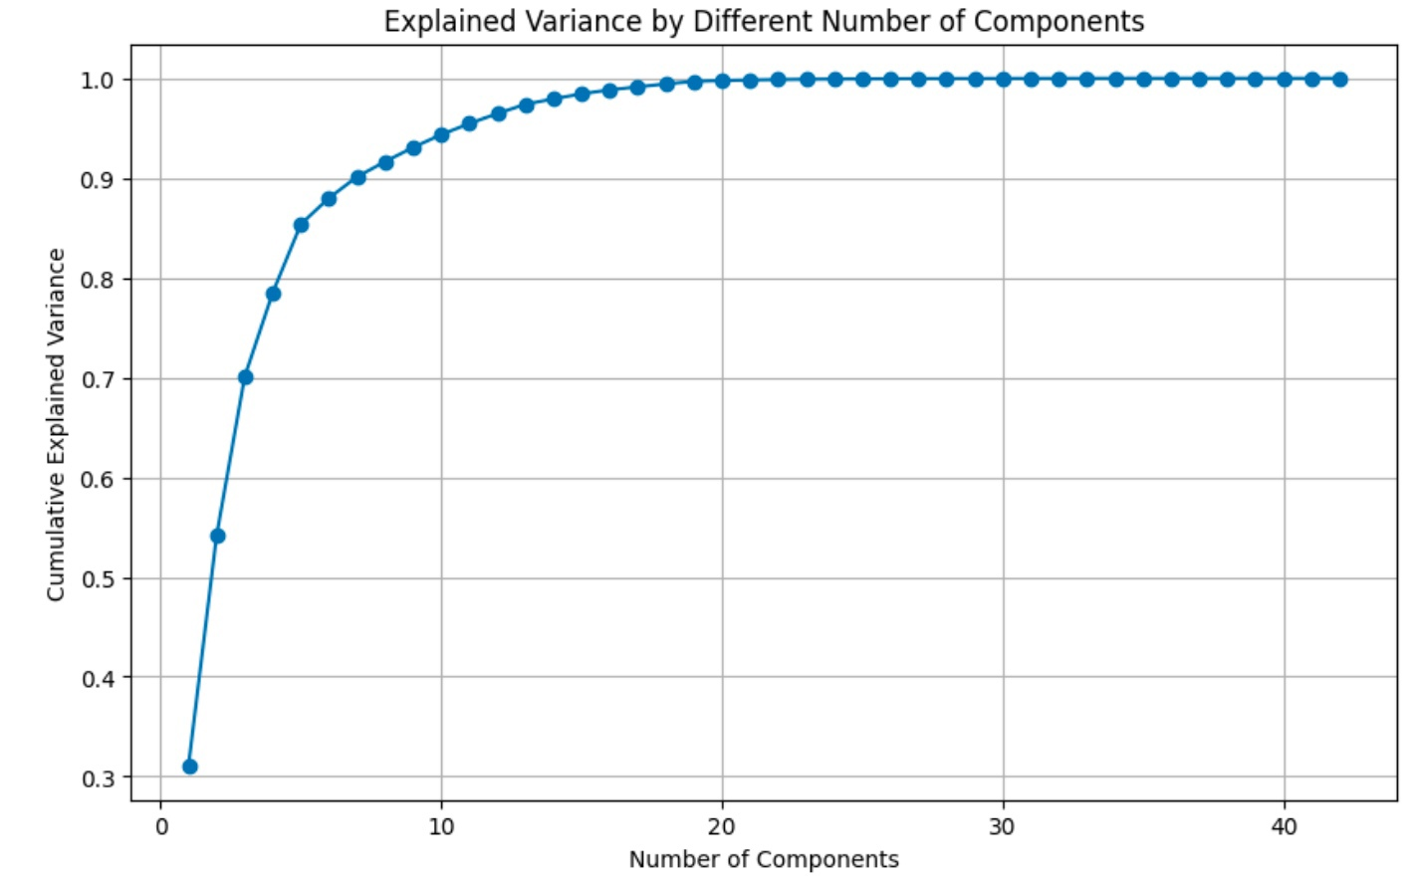
Анализ данных (МГК)
Из графика следует, что накопленная объясненная дисперсия > 0.9 при n_components==7. Т.е. 7 признаков вполне достаточно, чтобы описать 42-мерное пространство.
Таким образом, мы получили аналитическое обоснование возможности преобразований между пространствами эмоций 7 -> 2 и 42 -> 7 с помощью МГК (PCA).
Рисунок 12 – Накопленная объясненная дисперсия в зависимости от количества компонент (PCA преобразование из 42 компонент в 7)
<номер>

Slide 18
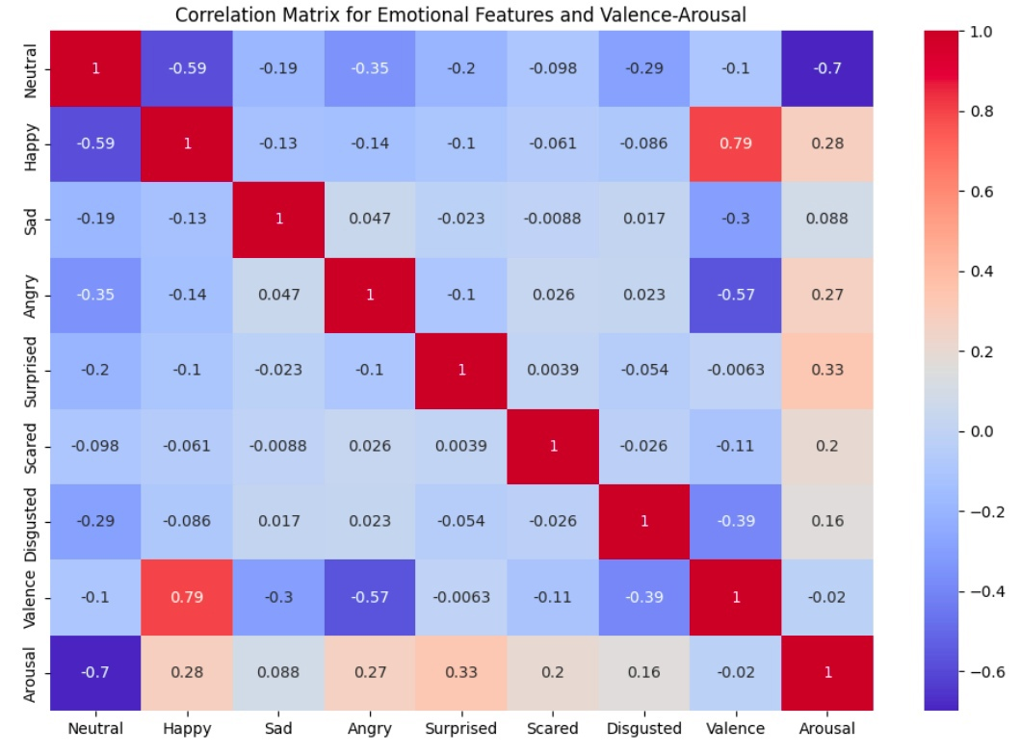
Анализ данных (Корреляционный анализ)
Корреляция признаков эмоциональных состояний ('Neutral', 'Happy', 'Sad', 'Angry', 'Surprised', 'Scared', 'Disgusted'):
Наблюдается значительная отрицательная корреляция между 'Neutral' и 'Happy' (-0.578), а также между 'Neutral' и 'Arousal' (-0.705), что указывает на то, что эти состояния имеют тенденцию быть противоположными. Так, с ростом значений признака 'Neutral', признак 'Arousal' (возбуждение) уменьшается.
Также обнаружена положительная корреляция между 'Happy' и 'Valence' (0.801), что логично, учитывая природу этих переменных.
Корреляция признаков Valence и Arousal:
'Valence' имеет сильную положительную корреляцию с 'Happy' и отрицательную с 'Angry', 'Disgusted' и 'Sad'. Это согласуется с ожиданиями, так как 'Valence' отражает степень положительности или отрицательности эмоции.
'Arousal', с другой стороны, имеет более слабые корреляции, но наибольшая из них наблюдается с 'Surprised', 'Happy' и 'Angry'. Корреляции положительны, что означает, что с ростом этих эмоциональных признаков ('Surprised', 'Happy' и 'Angry') будет увеличиваться и значение 'Arousal'.
Рисунок 13 – матрица корреляции между 7 признаками ('Neutral', 'Happy', 'Sad', 'Angry', 'Surprised', 'Scared', 'Disgusted') и 2-мя ('Valence', 'Arousal')
<номер>

Slide 19
Решётчатый поиск (GridSearchCV)
Релизация метода решётчатого поиска уже есть в библиотеке scikit-learn. GridSearchCV - это класс из модуля sklearn.model_selection, который предоставляет функциональность для выполнения поиска по сетке (Grid Search Cross-Validation) по заданному пространству параметров модели. Он используется для автоматического подбора оптимальных гиперпараметров модели, которые обеспечивают наилучшую производительность на основе выбранной метрики оценки.
Процесс работы GridSearchCV включает следующие шаги:
Определение модели, которую нужно настроить, и ее параметров, которые нужно оптимизировать.
Задание сетки параметров, которые должны быть протестированы. Это может быть сделано с помощью словаря, в котором ключи представляют имена параметров, а значения - списки значений этих параметров для тестирования.
Выбор метрики оценки качества модели (например, среднеквадратичная ошибка, средняя абсолютная ошибка и т. д.), которая будет использоваться для оценки каждой комбинации параметров.
Запуск GridSearchCV, который автоматически перебирает все комбинации параметров из заданной сетки и оценивает модель с помощью кросс-валидации.
Выбор наилучших параметров, которые обеспечивают наилучшую производительность модели.
<номер>

Slide 20
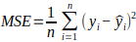
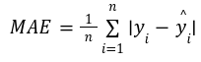
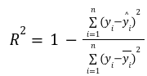
Метрики, используемые для оценивания качества моделей
Средняя квадратичная ошибка (MSE): MSE измеряет средний квадрат разницы между истинными и предсказанными значениями, являясь индикатором точности модели.
Средняя абсолютная ошибка (MAE): MAE аналогичен MSE, но измеряет среднюю абсолютную разницу, что делает её менее чувствительной к выбросам по сравнению с MSE.
Коэффициент детерминации (R²): R² измеряет долю вариативности в зависимой переменной, которая объясняется независимыми переменными модели. Он показывает, насколько хорошо данные подходят для модели, относительно простого усреднения.
<номер>

Slide 21





Инструменты для анализа данных и обучения моделей
<номер>

Slide 22
Результаты обучения моделей
index | Model | MSE | MAE | R2 | Best Params
0 | Linear Regression | 0.014231 | 0.066857 | 0.289288 | {}
1 | Polynomial Regression | 0.005765 | 0.033479 | 0.604517 | {'polynomialfeatures__degree': 10}
2 | Ridge | 0.014231 | 0.066858 | 0.289289 | {'estimator__alpha': 0.1}
3 | Lasso | 0.026426 | 0.087998 | -0.000279 | {'estimator__alpha': 0.1}
4 | Random Forest | 0.004373 | 0.025275 | 0.696562 | {'estimator__max_depth': 10, 'estimator__n_estimators': 100}
5 | KNN | 0.004509 | 0.024511 | 0.678621 | {'estimator__n_neighbors': 20, 'estimator__weights': 'distance'}
6 | MLPRegressor | 0.006113 | 0.032308 | 0.570686 | {'estimator__alpha': 0.001, 'estimator__hidden_layer_sizes': (50, 30, 10, 30, 50)}
7 | Dummy Mean | 0.026426 | 0.087998 | -0.000279 | {}
Таблица 1 - результатов обучения моделей (тип преобразования: 2 -> 7)
<номер>

Slide 23
Результаты обучения моделей
index | Model | MSE | MAE | R2 | Best Params
0 | Linear Regression | 0.005053 | 0.042107 | 0.779691 | {}
1 | Polynomial Regression | 0.003173 | 0.031580 | 0.847046 | {'polynomialfeatures__degree': 3}
2 | Ridge | 0.005053 | 0.042118 | 0.779693 | {'estimator__alpha': 0.1}
3 | Lasso | 0.057844 | 0.148904 | -0.000424 | {'estimator__alpha': 0.1}
4 | Random Forest | 0.000419 | 0.006948 | 0.980667 | {'estimator__max_depth': None, 'estimator__n_estimators': 100}
5 | KNN | 0.001584 | 0.013407 | 0.924047 | {'estimator__n_neighbors': 3, 'estimator__weights': 'distance'}
6 | MLPRegressor | 0.003561 | 0.031623 | 0.827583 | {'estimator__alpha': 0.001, 'estimator__hidden_layer_sizes': (100, 50, 30, 10, 5, 10, 30, 50, 100)}
7 | Dummy Mean | 0.057844 | 0.148904 | -0.000424 | {}
Таблица 2 - результаты обучения моделей (тип преобразования: 7 -> 2)
<номер>

Slide 24
Результаты обучения моделей
index | Model | MSE | MAE | R2 | Best Params
0 | Linear Regression | 0.007074 | 0.041779 | 0.673049 | {}
1 | Polynomial Regression | 36.044336 | 0.108675 | -1444.560669 | {'polynomialfeatures__degree': 2}
2 | Ridge | 0.007196 | 0.042227 | 0.665992 | {'estimator__alpha': 0.1}
3 | Lasso | 0.026426 | 0.087998 | -0.000279 | {'estimator__alpha': 0.1}
4 | Random Forest | 0.002452 | 0.017609 | 0.892180 | {'estimator__max_depth': 20, 'estimator__n_estimators': 100}
5 | KNN | 0.002479 | 0.015884 | 0.890376 | {'estimator__n_neighbors': 3, 'estimator__weights': 'distance'}
6 | MLPRegressor | 0.003707 | 0.028134 | 0.815822 | {'estimator__alpha': 0.001, 'estimator__hidden_layer_sizes': (50, 30, 10, 30, 50)}
7 | Dummy Mean | 0.026426 | 0.087998 | -0.000279 | {}
Таблица 3 - результатов обучения моделей (тип преобразования: 42 -> 7)
<номер>

Slide 25
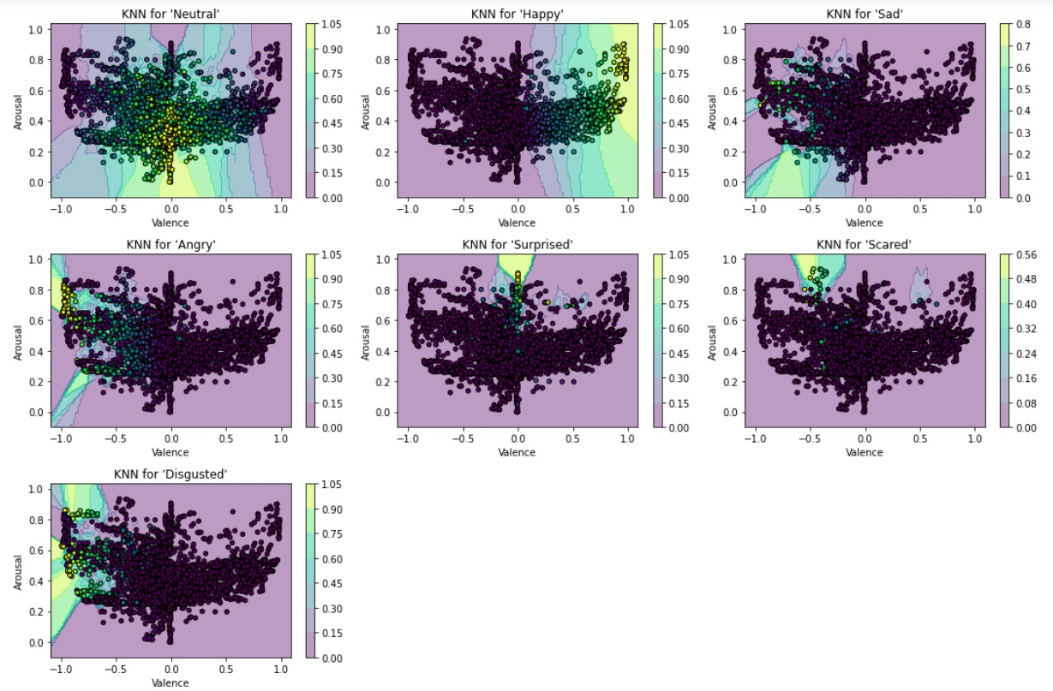
Результаты обучения моделей (визуализация)
Рисунок 14 – Визуализация границ кластеров эмоциональных состояний для модели KNN
<номер>

Slide 26
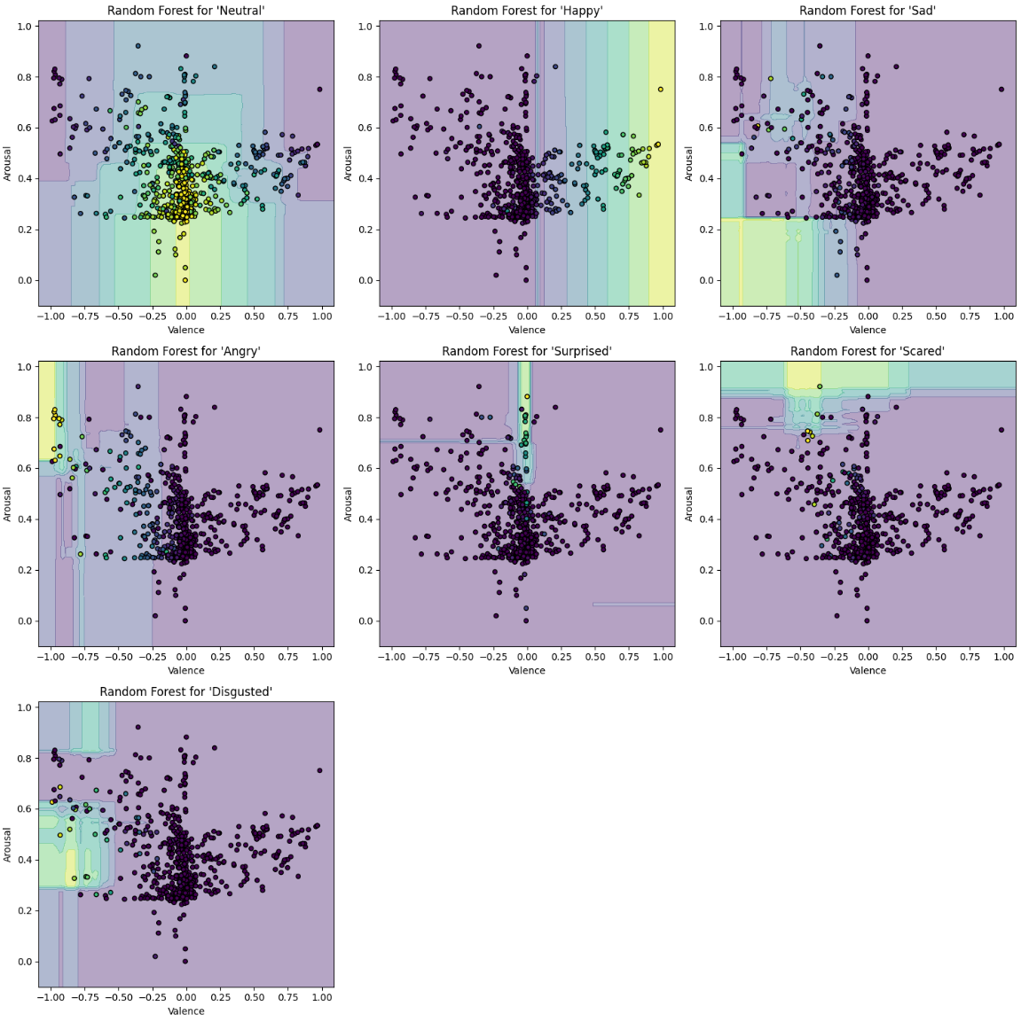
Результаты обучения моделей (визуализация)
Рисунок 15 – Визуализация границ кластеров эмоциональных состояний для модели Random Forest
<номер>

Slide 27
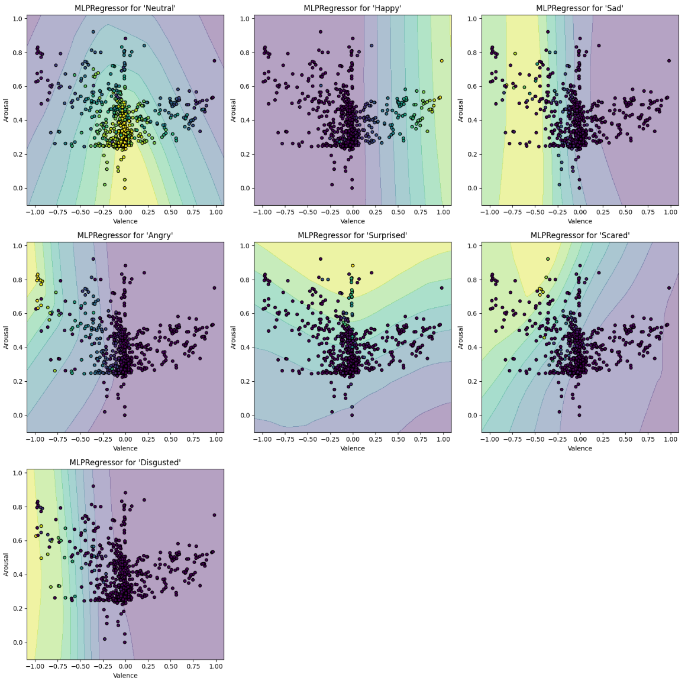
Результаты обучения моделей (визуализация)
Рисунок 16 – Визуализация границ кластеров эмоциональных состояний для модели MLPRegressor
<номер>

Slide 28
Заключение
Модели случайного леса и KNN выделяются как наиболее эффективные для прогнозирования эмоциональных состояний во всех трех типах преобразований.
Так, для задачи 2 -> 7 модели случайного леса ('n_estimators': 100, 'max_depth': 10) и KNN ('n_neighbors': 20, 'weights': 'distance') являются наиболее предпочтительными. Они обеспечивают наиболее точные и надежные предсказания семи эмоциональных состояний на основе двух признаков Valence и Arousal.
На основании выводов, для задачи 7 -> 2 модели Random Forest ('n_estimators': 100, 'max_depth': None) и KNN ('n_neighbors': 3, 'weights': 'distance') являются наиболее подходящими для решения задачи преобразования из семи эмоциональных состояний (Neutral; Happy; Sad; Angry; Surprised; Scared; Disgusted) в два признака. Эти модели обеспечивают наиболее точные и надежные прогнозы для двухмерного пространства PA.
Исходя из результатов, для задачи преобразования 42 -> 7 модели Random Forest и KNN являются наиболее предпочтительными. Модель Random Forest ('max_depth': 20 и 'n_estimators': 100) обеспечивает наиболее точные и надежные предсказания среди всех моделей по метрикам MSE, MAE и R2. Модель KNN ('n_neighbors': 3 и 'weights': 'distance') также показывает хорошие результаты и является второй по точности предсказаний.
Для KNN моделей можно сделать вывод: чем больше входная размерность модели (42 или 7, в сравнении с 2), тем меньшее количество k-ближайших соседей необходимо, чтобы делать точные выходные предсказания. Так, для типов преобразования 7 -> 2, 42 -> 7 необходимо k=3 ('n_neighbors') ближайших соседа, в то время как для 2 -> 7 моделей нужно значительно большее количество соседей k=20 ('n_neighbors').
Переобучения в моделях быть не может, т.к. при обучении использовалась кросс-валидация (GridSearchCV), а метрики рассчитывались на тестовых, а не тренировочных данных.
Полиномиальная регрессия - достаточно хороша, однако она может быть неэффективной из-за возможного переобучения из-за сложности модели (в типе преобразования 42 -> 7: R2 = -1444.560668 для полиномов степени 2).
MLPRegressor (в виде автоэнкодера) показывает средние результаты, которые хуже чем у моделей Random Forest и KNN, хотя и могут быть востребованы.
Линейные модели (а также Ridge регрессия), как правило, демонстрируют слабые результаты в сравнении с моделями на основе деревьев решений и k-ближайших соседей, но в некоторых случаях (типы преобразования 7 -> 2, 42->7) могут быть применимы.
<номер>

Slide 29
Список литературы
1. The Loop of Nonverbal Communication Between Human and Virtual Actor: Mapping Between Spaces // Advances in Intelligent Systems and Computing, 2021 Vol. 1310, pp. 484-489
2. Искусственный интеллект с примерами на Python. : Пер. с англ. -СПб. : ООО "Диалектика", 2019. -448 с.
3. Python и машинное обучение: машинное и глубокое обучение с использованием Python, scikit-learn и TensorFlow 2, 3-е изд.: Пер. с англ. СПб. : ООО "Диалектика" 2020. - 848 с.
4. Экман, Пол. Психология эмоций [= Emotions Revealed: Recognizing Faces and Feelings to Improve Communication and Emotional Life] / Пер. с англ.: В. Кузин. — СПб.: Питер, 2010. — 336 с.
5. Модель эмоционального состояния PAD [Электронный ресурс] / URL: https://ru.abcdef.wiki/wiki/PAD_emotional_state_model
6. Какие бывают модели машинного обучения / Яндекс Практикум [Электронный ресурс] / URL: https://practicum.yandex.ru/blog/modeli-mashinnogo-obucheniya/#kakie-byvayut
7. Введение в машинное обучение с помощью Python: руководство для специалистов по работе с данными. Андреас Мюллер, Сара Гвидо. - Москва [и др.] : Диалектика, 2017. - 472, [1] с. : ил., табл., цв. ил.;
<номер>

